Slide 1



Laboratoř funkční genomiky a proteomiky
Národní centrum pro výzkum biomolekul
Přírodovědecká fakulta MU
CEITEC-MU
Metody v genomice a proteomice, CG080
Hmotnostní spektrometrie
v proteomice
Zbyněk Zdráhal
Výzkumná skupina Proteomika, CEITEC-MU
Centrální laboratoř-Proteomika, CEITEC-MU
Laboratoř funkční genomiky a proteomiky, NCBR PřF
zdrahal@sci.muni.cz

Slide 2

Úvod
Úvod

Slide 3
Proteomika – disciplína zabývající se analýzou proteomu
co se může stát
co se opravdu děje
Transkriptomika
Proteomika
Genomika
mRNA
protein
funkční
protein
DNA
transkripce
posttranskripční úpravy
(alternativní sestřih aj.)
translace
Posttranslační úpravy
posttranslační modifikace
(fosforylace, glykosylace aj.)
Proteinové komplexy
z každého genu může vzniknout několik proteinů, resp. jejich
forem, které nelze indikovat na základě analýzy DNA resp. mRNA
neexistuje přímá korelace mezi obsahem mRNA a výsledným
obsahem proteinů
Metabolomika

Slide 4

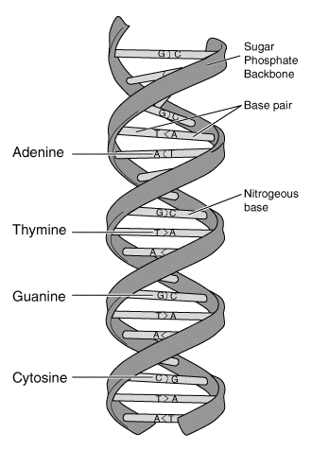

Analýza proteomu
charakterizace všech proteinů včetně všech jejich forem v buňce (tkáni, organizmu) v daném čase za daných podmínek
proteom
YY-protein
The Desperate Man, Gustave Courbet, 1844-45
protein
protein
protein
protein
protein
protein
protein
protein
protein
protein
protein
protein
X
protein
protein-X
protein
protein
protein
protein
protein
protein
protein
protein
protein
protein
W-protein-Z
protein
protein
Genom
protein
protein
protein
protein

Slide 5

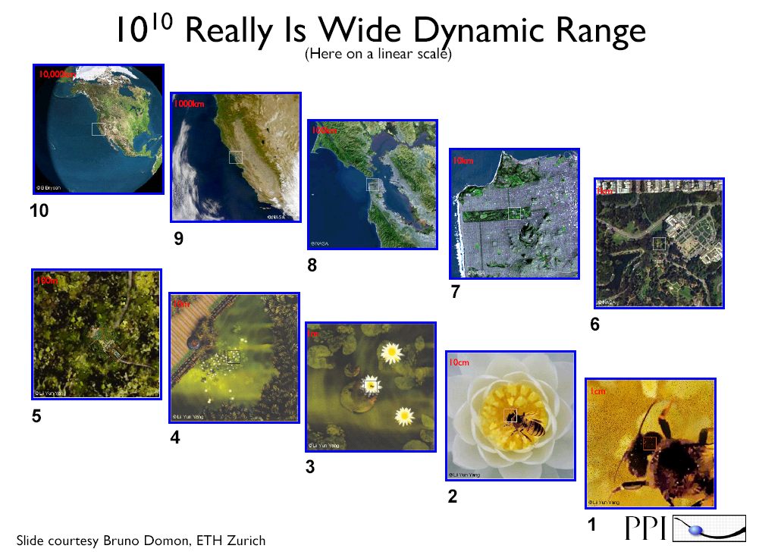
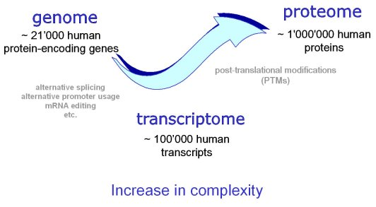
Úskalí analýzy proteomu
komplexita - proteinů je podstatně víc než genů
lidský genom obsahuje ~21 000 genů, ale lidský proteom může obsahovat
~ 1 000 000 proteinů
(včetně všech forem - izoformy, PTMs)
(http://www.expasy.org/sprot/hpi/hpi_desc.html)
~ 10 000 proteinů v buňce v každém okamžiku
široký rozsah koncentrací proteinů (~ 10 řádů)
nutnost účinné separace majoritních proteinů od minoritních, chybí obdoba PCR
reakce používané pro amplifikaci DNA
široké spektrum fyzikálně-chemických vlastností
analýza komplexů
pro úplné pochopení buněčných procesů mnohdy nestačí prostá identifikace jednotlivých
proteinů, cca 80% je funkčních jako součást komplexů

Slide 6
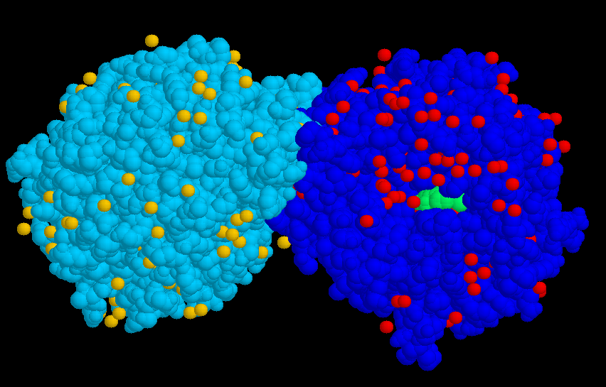
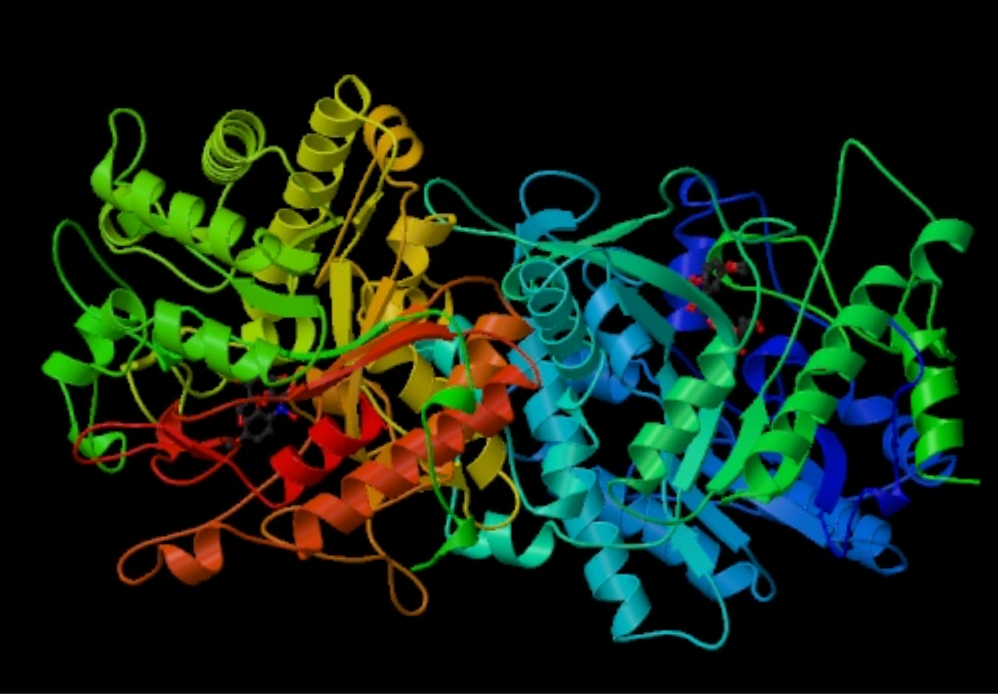
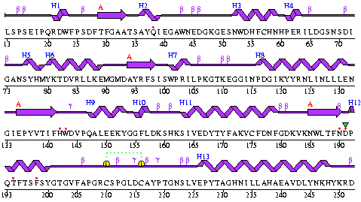
Struktura proteinů
Primární struktura (pořadí aminokyselin):
…ALEEKYGGFLDKSHKSIVEDYTYFAKVCFDNFGDKVKNWLTFNEPQTFTSFSYGTGVFAPGRCSPGLDCAYPTGNSLVEPYTAGHNILLAHAEAVDLYN…
Sekundární struktura (vodíkové můstky)
Terciární struktura (skládání)
Kvarterní struktura (asociace podjednotek)

Slide 7
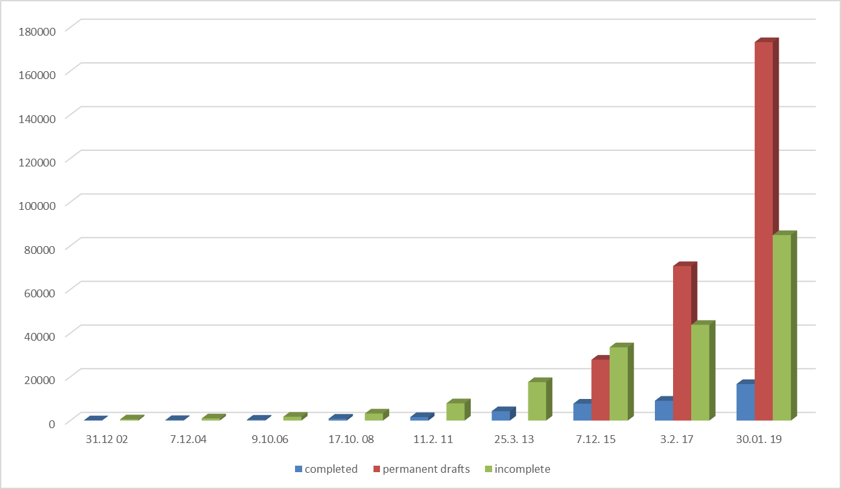
Nárůst znalosti genomů
NCBInr 20081017 7 124 886 sequences ( 2 457 960 432 residues)
NCBInr 20141130 53 183 920 sequences (19 144 578 223 residues)
NCBInr 20160114 79 354 501 sequences (28 992 349 963 residues)
NCBIprot 20180205 139 213 787 sequences (51 013 024 959 residues)
NCBIprot 20190115 184 305 198 sequences (67 247 096 826 residues)
https://gold.jgi.doe.gov/

Slide 8
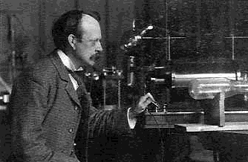
Možnosti hmotnostní spektrometrie
Základní úkoly MS v analýze proteinů:
Určení hmotnosti intaktních proteinů
Identifikace proteinů (proteinové komplexy)
Určení druhu a místa posttranslační modifikace
Kvantifikace proteinů
MS imaging
Studium prostorové struktury (komplementární k NMR)
Otec hmotnostní spektrometrie J.J. Thomson, Nobelova cena za fyziku, 1906

Slide 9
GIGO
garbage in garbage out

Slide 10
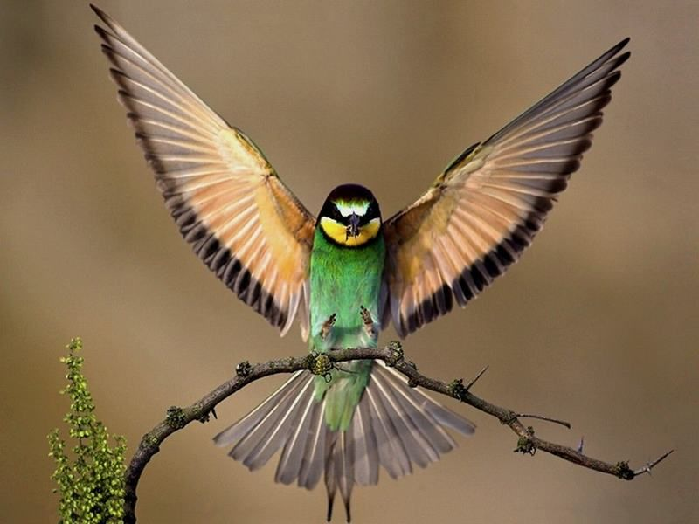
Základy hmotnostní spektrometrie

Slide 11
Hmotnostní spektrometrie (MS)
Princip metody:
    měření poměru m/z iontů analyzované látky
m - hmotnost iontu
z – počet nábojů
Základní operace:
    ionizace molekul analyzované látky
    separace iontů podle jejich m/z
    detekce iontů
vakuum
vakuum
Iontový
zdroj
Hmotnostní
analyzátor
Detektor
Výsledek:
    hmotnostní spektrum - závislost intenzity iontů na jejich m/z
  takto určení hmotnosti iontů,
  v případě molekulárního iontu
  hmotnost celé molekuly
a.i.
2955
m/z
Pozn. Kromě vybraných typů ionizace, všechny kroky MS analýzy probíhají ve vakuu, aby bylo zamezeno
nechtěným srážkám analyzovaných iontů po cestě ze zdroje do detektoru (střední volná dráha molekul)

Slide 12


Průlom v MS proteinů
Nové „šetrné“ ionizační techniky (polovina 80. let 20. století)
základní předpoklad pro široké využití MS pro analýzu biomolekul
(Nobelova cena 2002)
Koichi Tanaka
Shimadzu Corp., Kyoto, Japan
MALDI
ionizace laserovou desorpcí za účasti matrice
KARAS M., HILLENKAMP F.
Laser Desorption Ionization of Proteins with Molecular Masses
Exceeding 10000 Daltons
Anal. Chem., 60 (20): 2299-2301 (1988)
John B. Fenn
Virginia Commonwealth University,
Richmond, USA
ESI
ionizace elektrosprejem

Slide 13
Hmotnostní spektrometrie proteinů
v současnosti nejrozšířenější technika pro charakterizaci proteinů
MALDI
nejčastěji v kombinaci s průletovým hmotnostním analyzátorem – TOF
(matrix-assisted laser desorption/ionization time-of-flight mass spectrometry)
MALDI - TOF MS
MALDI – TOF/TOF MS
ESI
standardně v kombinaci s iontovou pastí – IT
(electrospray ion trap mass spectrometry)
ESI - IT MS
QQQ, Q-TOF, Q-LIT, ICR, Orbitrap ....

Slide 14
MALDI-TOF MS analýza
matrice je nízkomolekulární látka schopná absorpce laserového záření
např. kyselina dihydroxybenzoová (pro UV laser)
Příprava vzorku:
vzorek proteinu je smíchán s nadbytkem matrice
směs je nanesena na vzorkovací destičku a nechá se zaschnout
vzniknou směsné krystaly matrice se vzorkem
vlastní MS analýza
H⁺
Výsledek:
Šetrná ionizace bez fragmentace
Jednoduchá spektra
Uchování vzorku na vzorkovací desce
Laserový puls

Slide 15
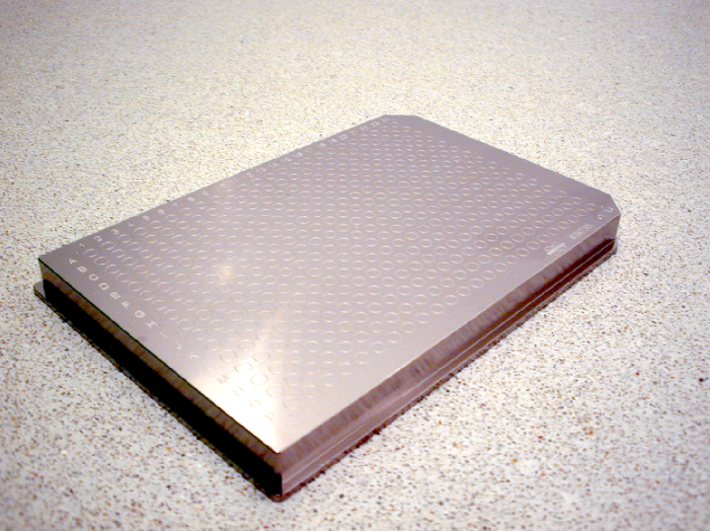
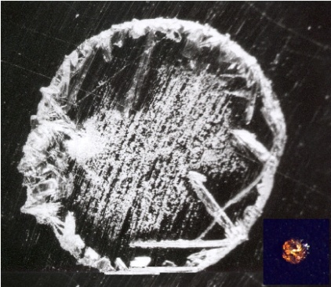
Vzorkovací destička pro MALDI-MS
vzorek s matricí připravený na analýzu
384 pozic

Slide 16
Desorption-ionization process
pictures by courtesy of Dr. Sauerland (Bruker)

Slide 17
Průletový analyzátor (Time-of-Flight, TOF)
Separuje ionty dle doby letu analyzátorem, čas je pak přepočten na hmotnost
E= ½ mv²
V= s/t
E – energie iontu
m – hmotnost iontu
v – rychlost iontu
s – dráha letu
t – doba letu iontu
Iontům je po ionizaci udělena stejná kinetická energie; současně vstupují do trubice analyzátoru a měří se jejich čas dopadu na detektor
m₁< m₂ < m₃
MALDI
zdroj
1
3
Detektor
2
Start
Cíl

Slide 18
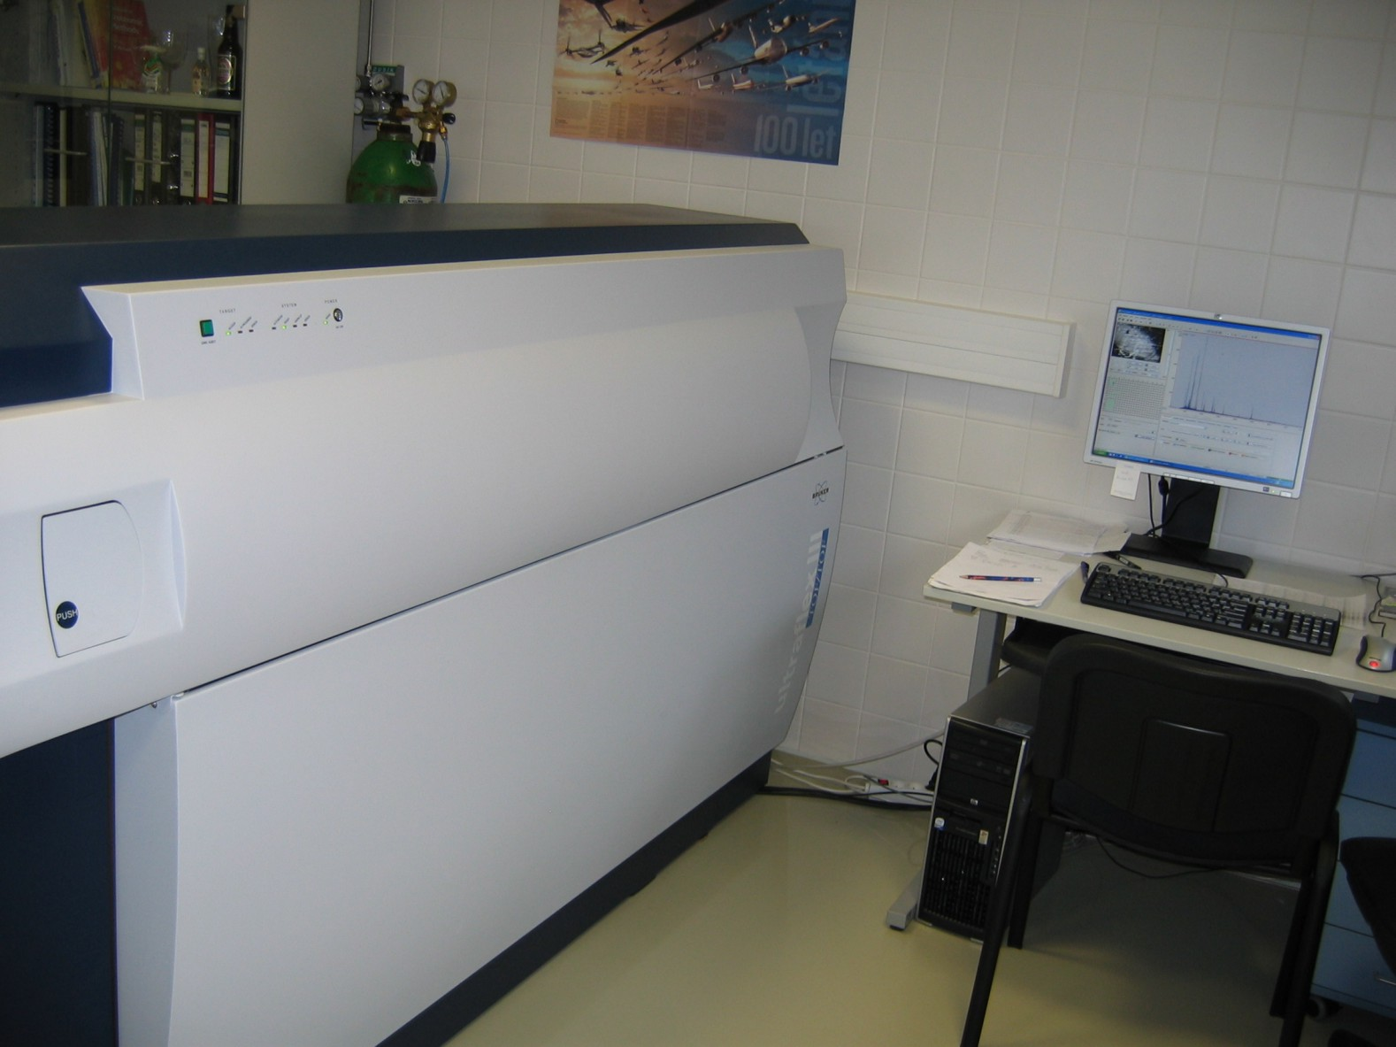
MALDI - MS/MS
MALDI-TOF/TOF hmotnostní spektrometr Ultraflex III (Bruker)

Slide 19
MALDI-MS spektrum IgG
[M+H]⁺
1+
1+
2+
dimer

Slide 20
BSA modified vs. std. BSA (cca 5 pmol)
MALDI-MS
1+
mass diff. cca 3 kDa
mass resolution: cca 100
2+
1+
dimer

Slide 21
MALDI-MS spektrum peptidu (~fmol)
R ~ 18 000
[M+H]⁺
[M+Na]⁺

Slide 22
MALDI-MS profilování
Identifikace mikroorganizmů pomocí MALDI-MS
kultivace
extrakce
peptidů/proteinů
MALDI MS
(3 – 20 kDa)
identifikace mikroorganizmu
taxonomie
PCA analýza
databáze MALDI MS profilů

Slide 23
MALDI-MS profilování
MALDI-MS spektra (profily) vybraných bakterií
a.i.
a.i.
Sphingomonas paucimobilis
2500
2500
2000
2000
Aeromonas hydrophila
již v klinické praxi
úspěšnost druhové identifikace ~ 95%
1500
1500
Pseudomonas aeruginosa
1000
1000
500
Alcaligenes faecalis
500
0
0
5000
5000
7000
7000
9000
9000
11000
11000
m/z
m/z

Slide 24
MALDI-MS profilování
Grafické vyjádření podobnosti MALDI-MS profilů bakterií
Staphylococcus saprophyticus CCM 3317 CCM
Staphylococcus epidermidis CCM 7221 CCM
Staphylococcus epidermidis CCM 2446 CCM
Staphylococcus epidermidis CCM 2124 CCM
Peptostreptococcus anaerobius CCM 3790 CCM
Serratia rubidaea CCM 3412 CCM
Streptococcus mitis CCM 7411 CCM
Finegoldia magna CCM 3785 CCM
Corynebacterium urealyticum CCM 4186 CCM
Corynebacterium urealyticum CCM 3976 CCM
Corynebacterium urealyticum CCM 3975 CCM
Corynebacterium pilosum CCM 6140 CCM
Campylobacter jejuni ssp jejuni CCM 7212 CCM
Campylobacter jejuni CCM 6214 CCM
Campylobacter jejuni ssp jejuni CCM 6191 CCM
Campylobacter jejuni ssp jejuni CCM 6189 CCM
Campylobacter coli CCM 6211 CCM
Campylobacter fetus subsp fetus CCM 5682 CCM
Campylobacter fetus subsp fetus CCM 6210 CCM
Campylobacter fetus subsp fetus CCM 5683 CCM
1000
900
800
700
600
500
400
300
200
100
0
Distance Level
L. Tvrzová, A. Teshim, I. Sedláček, M. Lexa, A. Voráč, O. Šedo, A. Kostrzewa, T. Meier

Slide 25
ESI ionizace
Příprava vzorku:
vzorek je v roztoku
roztok je pak dávkován přes vstupní kapiláru do iontového zdroje
Ionizace vzorku:
roztok vzorku je vstupní kapilárou zmlžován v komoře iontového zdroje
za atmosferického tlaku
ionizace probíhá ve spreji působením vloženého elektrického napětí
vznikají nabité kapičky kapaliny, které během odpařování přechází na
vicenásobně nabité ionty
ionty jsou pak vtaženy do vakuové části spektrometru přechodovou
kapilárou a dále analyzovány
Výsledek:
Šetrná ionizace bez fragmentace
vícenásobně nabité ionty
Snadné spojení se separačními technikami (LC, CE)
LC - kapalinová chromatografie; CE - kapilární elektroforéza

Slide 26

Iontová past
MS scan
Měření hmotností resp. m/z analyzovaných iontů
zachycení iontů
postupné vypuzování iontů z pasti podle m/z
detekce iontů
MS/MS scan
Analýza fragmentů vybraných iontů
zachycení iontů
vypuzení všech iontů z pasti mimo iontů s požadovaným m/z
excitace a fragmentace vybraných iontů
detekce fragmentů (dceřinných iontů)
Notes:
Linearni past, citlivost

Slide 27
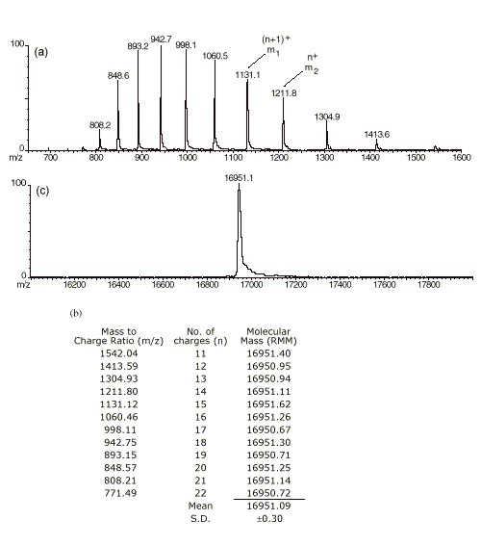
ESI–MS spektrum proteinu
myoglobin (MW 16 951)
+ 21
+ 12
transformace spektra

Slide 28
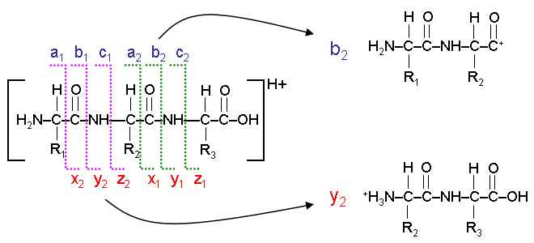
MS/MS peptidů
peptidy jako polymerní látky jsou spojeny peptidovou vazbou
při fragmentaci je peptid štěpen přednostně na peptidové vazbě a to tak, že v
ideálním případě dojde k rozštěpení všech peptidových vazeb, takže vznikne
soubor fragmentů s jednou, dvěma, třemi … aminokyselinami,
z rozdílů v m/z (resp. hmotnosti) „sousedních fragmentů“ lze odvodit druh
aminokyseliny
vznikají predikovatelné serie iontů (b – y, a – x, c – z), které lze snadno ze známé
sekvence peptidu odvodit
Schema fragmentace tripeptidu

Slide 29
MS vs MS/MS
MS peptidů
[M+H]⁺
MS/MS peptidů
+
N-terminus
C-terminus
ΔM AA
b- ion serie
y- ion serie
+
+
b₁
y₁
+
+
b₂
y₂
+
+
b₃
y₃
+
+
b₄
y₄
fragmentační mapy pro jednotlivé peptidy

Slide 30
ESI-MS a MS/MS peptidu (MW 1148.5)
MS analýza
lze určit hmotnost
Dvojnásobně nabitý ion peptidu
vybrán pro fragmentaci
MS/MS analýza
lze určit aminokyselinové složení, jejich pořadí
E
T
V
E
N

Slide 31

LC
MS
on-line

Slide 32
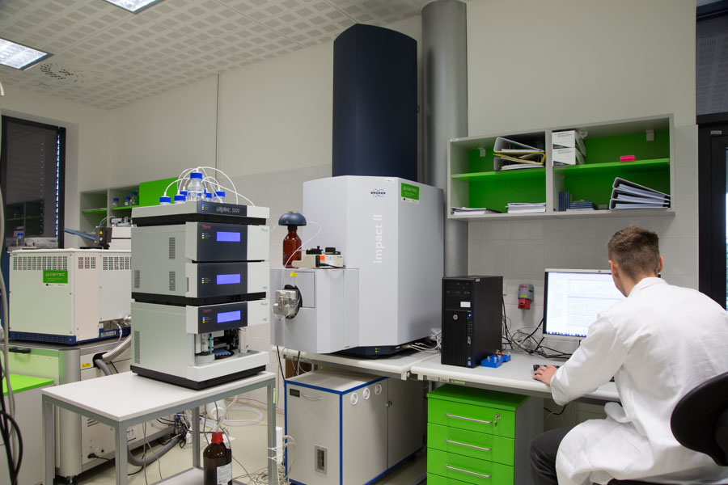
LC-MS/MS
HPLC systém
MS
nanoESI
ESI-QTOF hmotnostní spektrometr Impact II (Bruker) spojený s kapalinovým chromatografem Ultimate 3000 RSLCnano (Dionex)

Slide 33
Protein
or
mix
2-D GE
separace
1-D LC
digesce
MS/MS
1D - RP
Protein mix
2-D LC
MudPit
digesce
MS/MS
1D - SCX
2D - RP
frakcionace
step by step

Slide 34
Krevní plazma
(3500 – 9000 proteinů ??)
deplece
0. rozměr
2 frakce
IEF (liq)
1. rozměr
20 frakcí
LC (RP)
2. rozměr
1600 frakcí
GE (1D/2D)
3/4. rozměr
∞ frakcí
from H. Wang, Molecular & Cellular Proteomics, 2005, 4, 618–625.

Slide 35
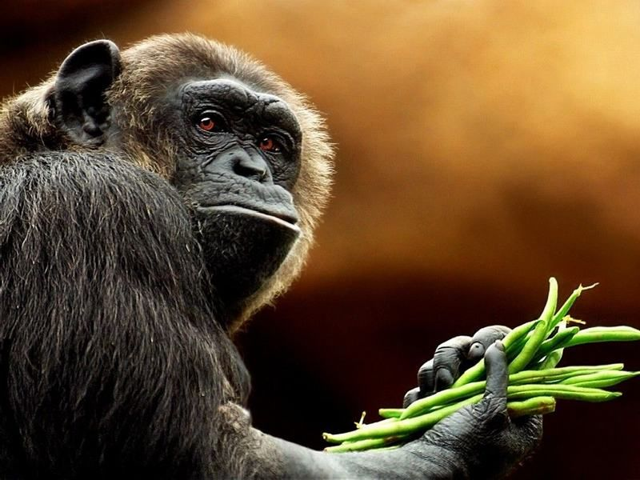
Metody identifikace proteinů pomocí MS

Slide 36
Identifikace proteinů hmotnostní spektrometrií
bottom up
top down
protein
(směs)
protein
(směs)
separace
digesce
(specifickou proteázou)
separace
MS
MS/MS
směsi peptidů
MS/MS
fragmentace
Identifikace (DB prohledávání, de novo)

Slide 37
Identifikace proteinů pomocí MS
bottom up
Standardní postupy:
peptidové mapování
Separace
proteinů
Specifické
proteolytické
štěpení
Srovnání
peptidové mapy
s databázemi sekvencí
MS
peptidů
Gelová elektroforéza
Kapalinová chromatografie
MALDI-TOF MS
MS/MS Ion Search
Specifické
proteolytické
štěpení
Separace
naštěpených
peptidů
Srovnání fragmentů
jednotlivých peptidů
s databázemi sekvencí
MS/MS
peptidů
Kapalinová chromatografie
Kapilární elektroforéza
LC-MS/MS
MALDI-MS/MS

Slide 38
Příklad identifikace proteinu pomocí peptidového mapování
(peptide mass fingerprinting, peptide mapping)
Modrá varianta

Slide 39
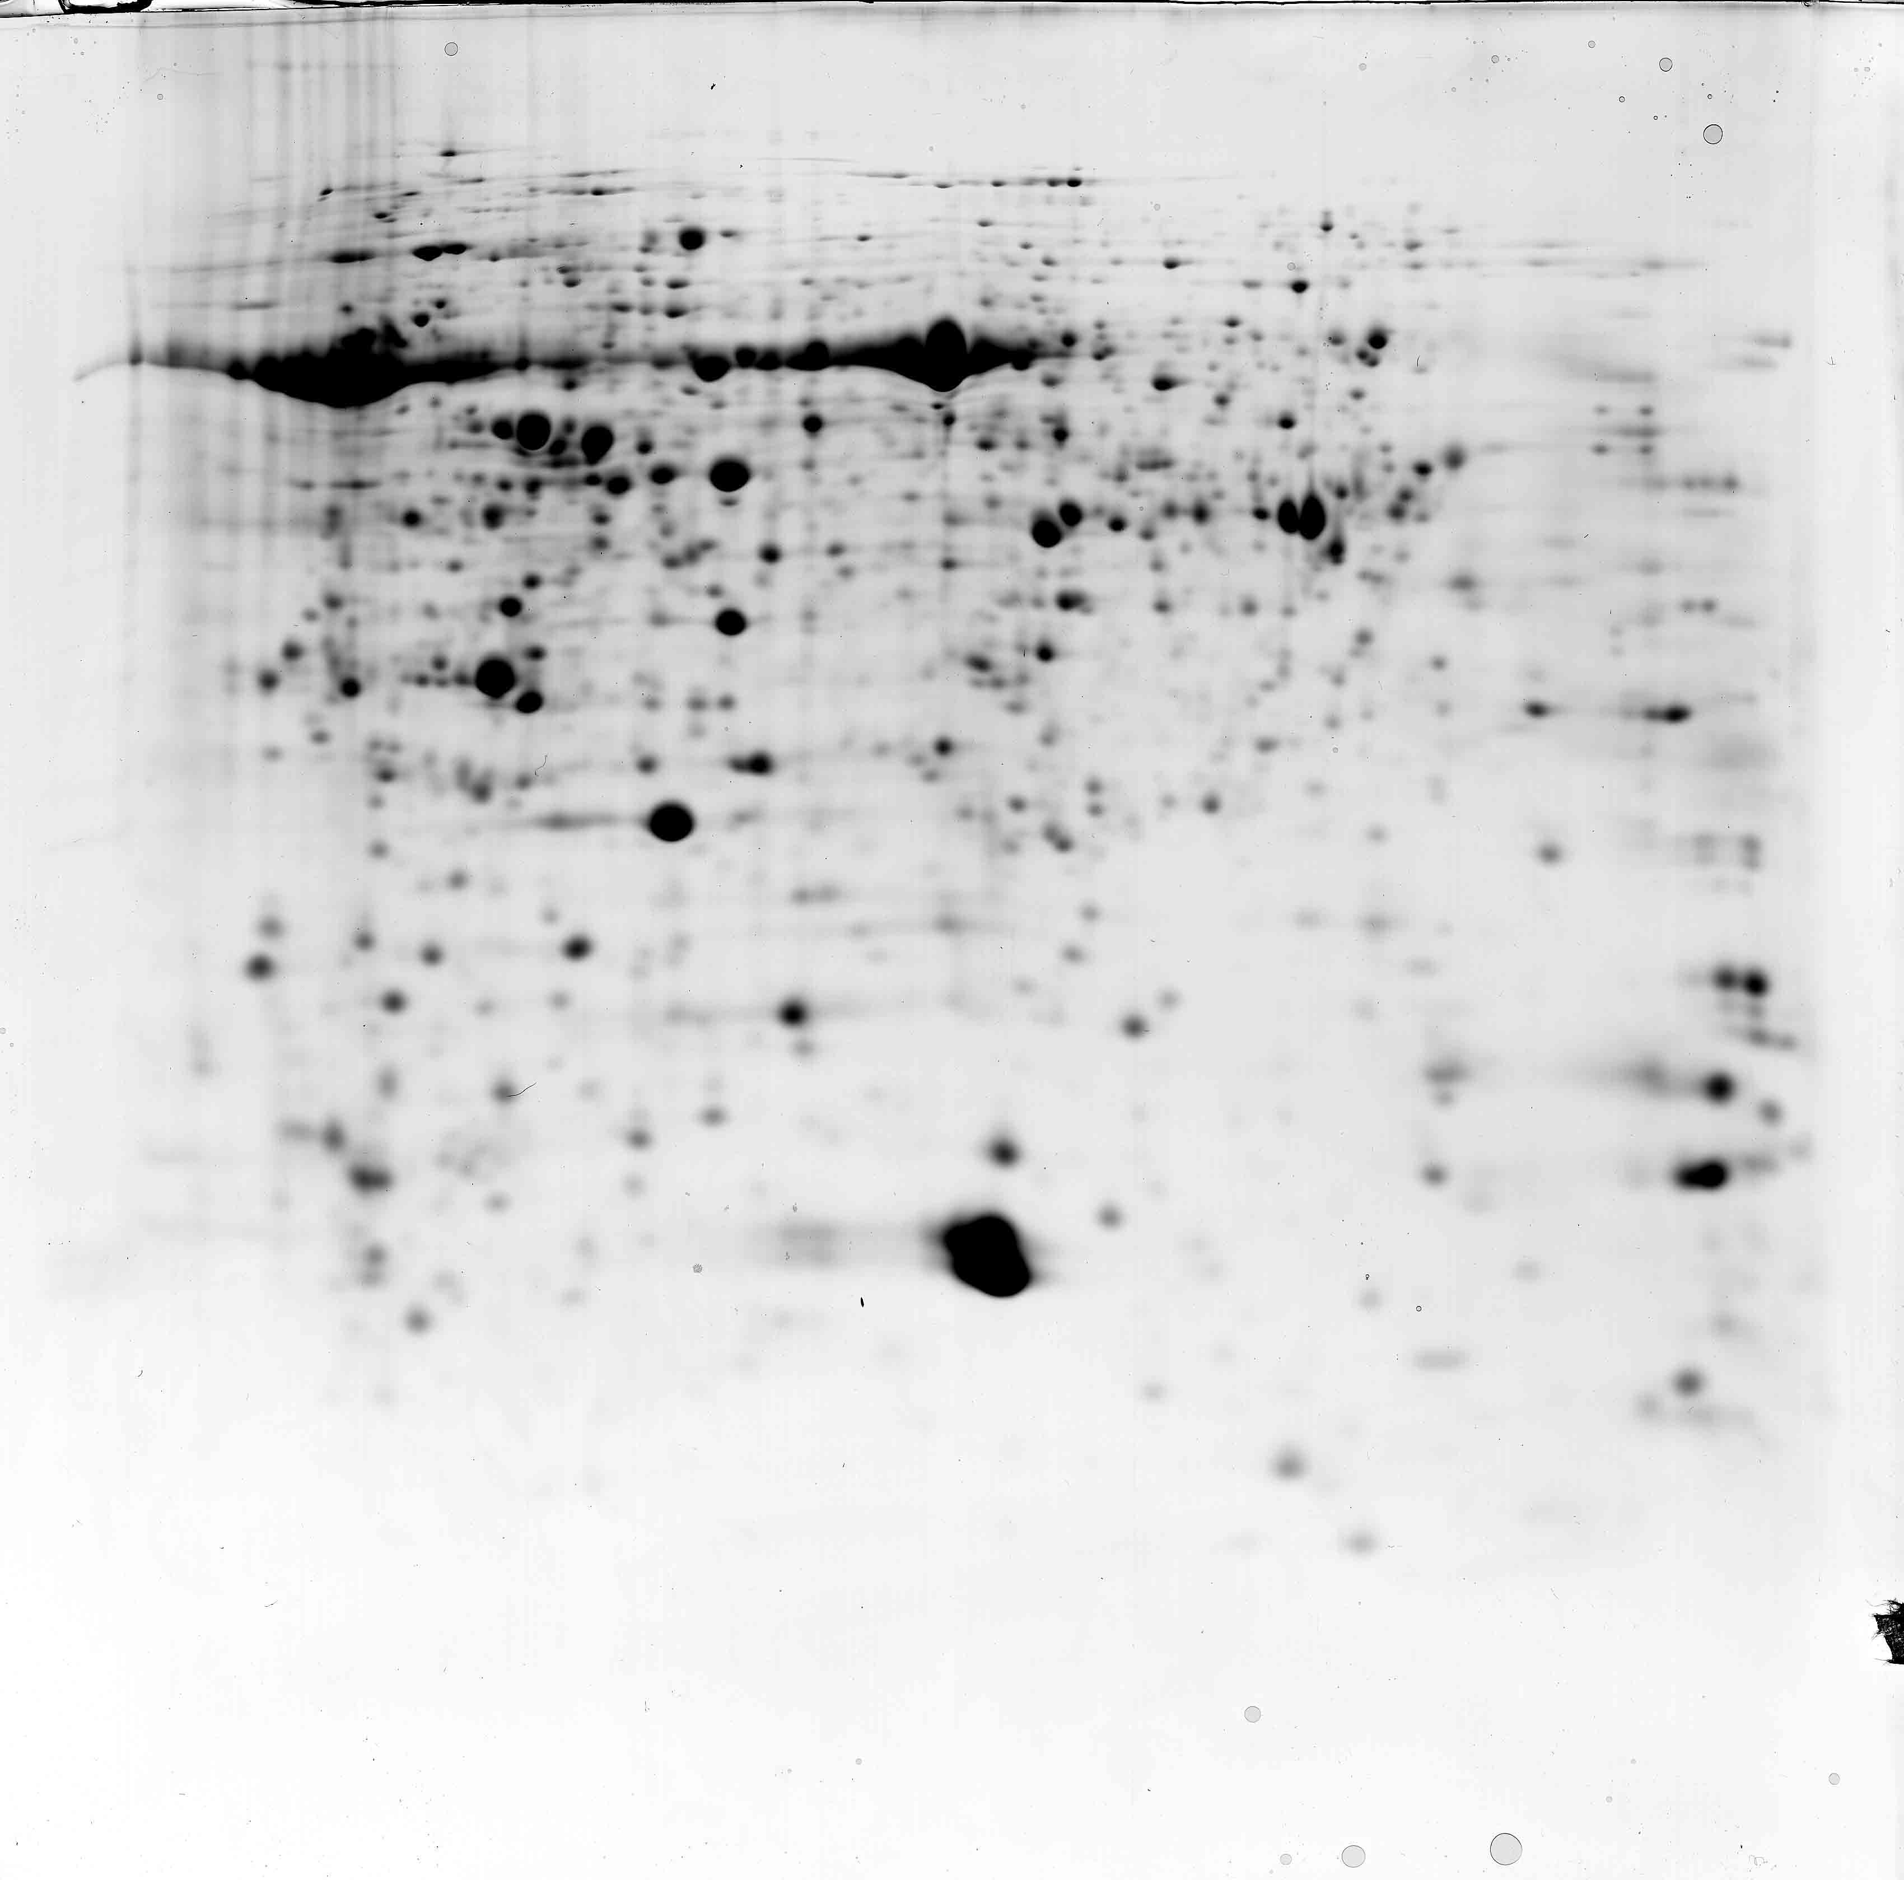
Separace proteinové směsi pomocí dvojrozměrné gelové elektroforézy
1. rozměr Isoelektrický bod
Separace
proteinů
2, rozměr Hmotnost

Slide 40
Proteolytické štěpení (digesce)
enzymatické štěpení proteinu na soubor peptidů specifickou proteázou
Trypsin
štěpí vždy za lysinem (K) a argininem (R), pokud není následující aminokyselina prolin
QNGVQMLSPSEIPQRDWFPSDFTFGAATSAYQIEGAWNEDGKGESNWDHFCHNHPERILD GSNSDIGANSYHMYKTDVRLLKEMGMDAYRFSISWPRILPKGTKEGGINPDGIKYYRNLI NLLLENGIEP
QNGVQMLSPSEIPQR 1-15 1683.848 Da
DWFPSDFTFGAATSAYQIEGAWNEDGK 16-42 3010.317 Da
GESNWDHFCHNHPER 43-57 1864.757 Da
ILDGSNSDIGANSYHMYK 58-75 1984.907 Da
TDVR 76-79 490.262 Da
...
Soubor hmotností takto vzniklých peptidů (peptidová mapa) je charakteristický pro daný protein podobně jako otisk palce pro člověka
Specifické
proteolytické
štěpení

Slide 41
MALDI - TOF MS peptidů po digesci proteinu
MS
peptidů
MS spektrum obsahuje hmotnosti peptidů vzniklých digescí vybraného proteinu

Slide 42
Identifikace proteinu – peptidové mapování
databázové prohledávání
Naměřená peptidová mapa (soubor hmotností peptidů vzniklých digescí analyzovaného proteinu) je prohledávána proti databázi proteinových sekvencí.
Prohledávací program si vytváří teoretickou peptidovou mapu od každé proteinové sekvence v databázi (dle použité proteázy) a postupně je srovnává s experimentálně naměřenou peptidovou mapou našeho analyzovaného proteinu.
Výsledkem prohledávání je žebříček proteinů s nejpodobnějšími peptidovými mapami. Míra shodnosti je vyjádřena tvz. skore, všechny proteiny s hodnotou skore vyšší než limitní jsou programem považovány za identifikované.
Srovnání
peptidové mapy
s databázemi sekvencí

Slide 43
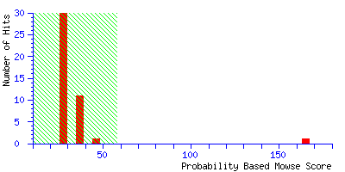
Výsledek databázového prohledávání
peptidové mapování
Mascot Search Results
Database : MSDB 20021127 (1019653 sequences)
Timestamp : 26 Jan 2003 at 10:36:50 GMT
Top Score : 165 for S18600, glutamate-ammonia ligase ....
Limitní skore = 58
Skore
1. S18600 Mass: 47780 Total score: 165 Peptides matched: 12
glutamate-ammonia ligase (EC 6.3.1.2) precursor, chloroplast (clone lambdaAtgsl1) - Arabidopsis thaliana
2. S32228 Mass: 47714 Total score: 76 Peptides matched: 7
glutamate-ammonia ligase (EC 6.3.1.2) precursor - rape - Brassica napus
Srovnání
peptidové mapy
s databázemi sekvencí
Sequence Coverage: 44%
1 MAQILAASPT CQMRVPKHSS VIASSSKLWS SVVLKQKKQS NNKVRGFRVL
51 ALQSDNSTVN RVETLLNLDT KPYSDRIIAE YIWIGGSGID LRSKSRTIEK
101 PVEDPSELPK WNYDGSSTGQ APGEDSEVIL YPQAIFRDPF RGGNNILVIC
151 DTWTPAGEPI PTNKRAKAAE IFSNKKVSGE VPWFGIEQEY TLLQQNVKWP
201 LGWPVGAFPG PQGPYYCGVG ADKIWGRDIS DAHYKACLYA GINISGTNGE
251 VMPGQWEFQV GPSVGIDAGD HVWCARYLLE RITEQAGVVL TLDPKPIEGD
301 WNGAGCHTNY STKSMREEGG FEVIKKAILN LSLRHKEHIS AYGEGNERRL
351 TGKHETASID QFSWGVANRG CSIRVGRDTE AKGKGYLEDR RPASNMDPYI
401 VTSLLAETTL LWEPTLEAEA LAAQKLSLNV
www.matrixscience.com
Červeně jsou vyznačeny úseky sekvence odpovídající přiřazeným peptidům z naměřené peptidové mapy

Slide 44
Identifikace na základě MS dat vs MS/MS
MALDI MS/MS – fragmentační mapa peptidu o [M+H]⁺ 1675.9
4
x10
MALDI MS – peptidová mapa
Intens. [a.u.]
1.0
0.8
1799.96
1675.87
1287.59
0.6
0.4
2539.17
1117.50
1458.85
1502.76
0.2
1012.50
1877.89
1576.71
2161.02
2638.21
3156.32
0.0
1000
1250
1500
1750
2000
2250
2500
2750
3000
m/z

Slide 45
Příklad identifikace proteinu pomocí LC-MS/MS
Zelená varianta

Slide 46
Proteolytické štěpení
Specifické
proteolytické
štěpení
Na rozdíl od „modré varianty“ tentokrát je enzymaticky štěpena celá směs proteinů najednou, opět za použití specifické proteázy (obvykle trypsin).
Takto vzniklá směs peptidů je pak separována a podrobena MS/MS analýze.

Slide 47
Separace peptidů tryptického digestu směsi proteinů
Separace
naštěpených
peptidů
Digest vzorku lidské plazmy separovaný kapalinovou chromatografií spojenou s hmotnostní spektrometrií (LC-MS/MS)

Slide 48
MS/MS spektrum tryptického peptidu (m/z 608.3, 2+)
MS/MS
peptidů
MS/MS spektrum obsahuje fragmenty peptidu vzniklé kolizní disociací v iontové pasti.
Fragmenty nesou specifickou informaci o sekvenci peptidu.

Slide 49
Identifikace proteinu – MS/MS
databázové prohledávání
Naměřené fragmentační mapy (soubory hmotností fragmentů vzniklých při kolizní disociaci jednotlivých peptidů) jsou prohledávány proti databázi proteinových sekvencí.
Prohledávací program si vytváří teoretickou peptidovou mapu proteinové sekvence v databázi, po té si od každého peptidu příslušné peptidové mapy připraví teoretickou fragmentační mapu a postupně je srovnává s experimentálně naměřenými fragmentačními mapami analyzovaných peptidů. Takto to provede pro každou proteinovou sekvencí v databázi.
Pro každý přiřazený peptid (MS/MS spektrum) je spočítáno individuální skore, hodnota skore vyšší než limitní určuje signifikantní shodu mezi teoretickou a naměřenou fragmentační mapou.
Míra shodnosti proteinu je vyjádřena celkovým skore, které je odvozeno z individuálních skore peptidů přiřazených danému proteinu.
Srovnání fragmentů
jednotlivých peptidů
s databázemi sekvencí

Slide 50
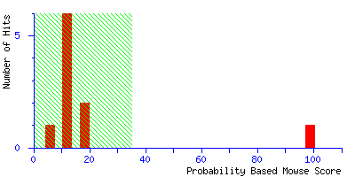
Výsledek databázového prohledávání
MS/MS
Mascot Search Results
Database : SwissProt 51.2 (243975 sequences; 89639744 residues)
Taxonomy : Homo sapiens (human) (15175 sequences)
Timestamp : 16 Dec 2006 at 16:05:59 GMT
Significant hits: AACT_HUMAN Alpha-1-antichymotrypsin precursor (ACT) –
Homo sapiens
Limitní skore = 35
Srovnání fragmentů
jednotlivých peptidů
s databázemi sekvencí
Celkové skore
Peptide Summary Report
1. AACT_HUMAN Mass: 47621 Score: 99 Queries matched: 1
Alpha-1-antichymotrypsin precursor (ACT) Homo sapiens (Human)
Query Observed Mr(expt) Mr(calc) Delta Miss Score Expect Rank Peptide
1 608.3000 1214.5854 1214.7234 -0.1380 0 99 2.2e-08 1 K.ITLLSALVETR.T
Individuální skore peptidu
Díky variabilitě primární struktury proteinů lze určit jejich “identitu” na základě fragmentace (MS/MS spektra) jediného peptidu.

Slide 51
Vyhodnocené MS/MS spektrum
Pořadí aminokyselin odvozené
z fragmentů y-serie
Z rozdílů m/z (resp. hmotnosti) mezi sousedními ionty příslušné serie (b, y) lze zjistit identitu jednotlivých aminokyselin i jejich pořadí.

Slide 52
A draft map of the human proteome
Min-Sik Kim et al., Nature 509, 575-581 doi:10.1038/nature13302
293 000 non redundant peptides
corresponding to proteins encoded by 17294 genes

Slide 53

Charakterizace posttranslačních modifikací

Slide 54
Charakterizace modifikací proteinů
Druhy modifikací:
mutace (izoformy proteinů)
chemické (oxidace, adukty farmak aj.)
posttranslační (fosforylace, glykosylace aj.)
Možnosti MS při analýze modifikací proteinů
druh modifikace
vazebné místo
úroveň
úprava vzorků (frakcionace, enzym. odbourávání aj.)
speciální MS/MS techniky
Užitečný přehled modifikací:
DeltaMass http://www.abrf.org/index.cfm/dm.home
ExPASy - http://www.expasy.ch/

Slide 55
Hlavní faktory ovlivňující analýzu PTMs
většina PTMs je v minoritním množství (ve srovnání s nemodifikovanou složkou)
některé PTMs jsou nestálé během přípravy vzorku či během MS analýzy
obvykle nelze analyzovat více typů PTMs současně (v rámci jedné analýzy)

Slide 56
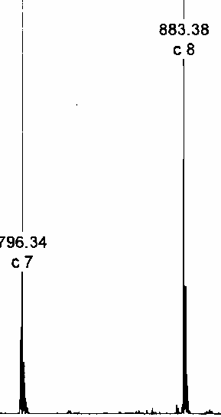
MALDI-MS
Fosforylace
a.i.
2500
Intens.
Intens.
x10
7
7
x10
2.5
578.3
538.3
40 Da
ESI-MS
2000
1.25
80 Da
2.0
1500
1.00
1000
1.5
0.75
500
1.0
0.50
1070
1120
1170
m/z
0.5
0.25
487.7
668.3
408.2
447.7
528.2
615.6
1155.4
334.7
408.0
569.3
661.3
325.7
380.1
640.4
1076.4
226.8
285.1
873.5
920.9
165.0
495.0
916.9
0.0
165.0
221.9
0.00
200
400
600
800
1000
m/z
200
400
600
800
1000
1200
1200
m/z
ESI-MS/MS
S
Δ m/z = 87
S_{phos}
Δ m/z = 167
m/z
m/z

Slide 57
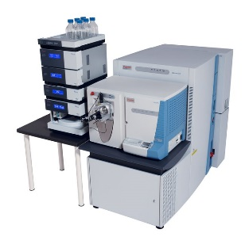



Charakterizace fosforylací Dishevelled proteinů
(V. Bryja, FS, MU)
-
+
lyze
in-gel digesce
TiO₂ frakcionace
kultivace
SDS-PAGE
peptidy
fosfopeptidy
LC-MS/MS
Zpracování dat
> 50 phosphosites
Bernatik et al., J. Biol. Chem., 2014

Slide 58
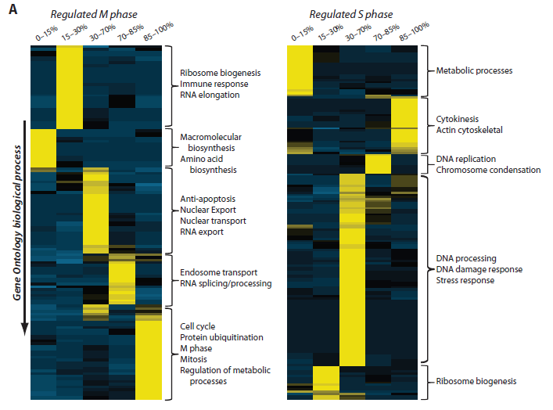
Globální analýza fosfoproteomu
změny během buněčného cyklu
Olsen J.V. et al., Sci. Signal., 3 (104) ra3 (2010)
quantified 6027 proteins
quantified 20,443 unique phosphorylation sites
- HELA buňky
- SILAC značení
- TiO₂ frakcionace
- LC-MS/MS (Orbitrap)
The panels show the phenotypic phosphoproteome comparison organized by GO biological process for mitotic (left) and S phase (right) cells. Proteins involved in metabolic processes have high-occupancy phosphorylation sites during mitosis, but low-occupancy sites during S phase (color scale: yellow, high overrepresentation; dark blue, high underrepresentation).

Slide 59
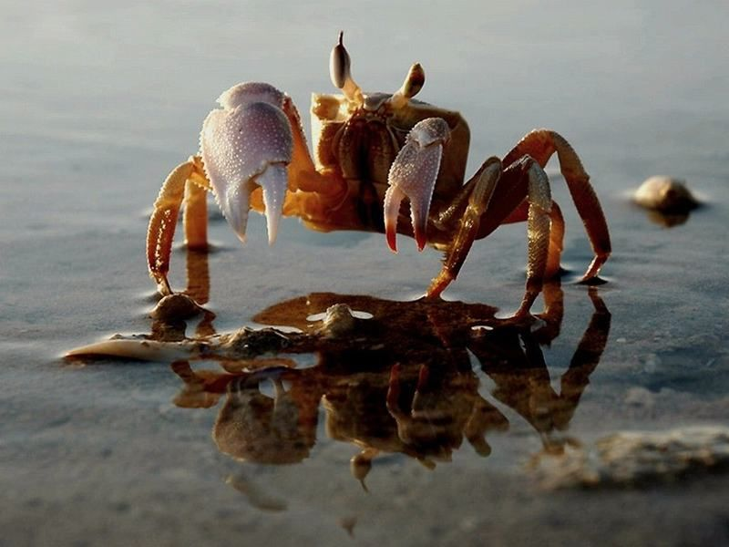
Kvantifikace proteinů

Slide 60
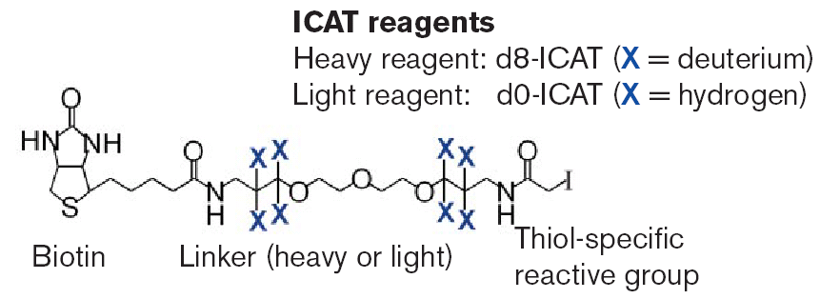
Kvantifikace proteinů pomocí MS
metody s využitím izotopicky značených sloučenin
absolutní kvantifikace
(přídavek interního standardu o známé koncentraci)
relativní kvantifikace
(porovnání změny exprese proteinu ve dvou či více vzorcích pomocí značek o různé hmotnosti)
Značky jsou většinou izotopicky značené sloučeniny, které jsou navázány na analyzované proteiny, resp. digestované peptidy nebo jsou do proteinů zabudovány během buněčného růstu.
metody založené na statistickém zpracování dat
(label free) žádná limitace v počtu srovnávaných vzorků

Slide 61

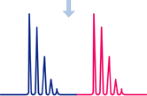



Schéma kvantifikačního experimentu
absolutní kvantifikace
AQUA Peptide Selection
Order selected peptide isotopically labeled (¹⁵N, ¹³C)
Adding labeled peptide to protein mix
Digest
Analyze by LC-MS/MS to quantitate protein of interest
Select an optimal tryptic peptide and stable isotope amino acid from the sequence of your protein of interest
Optimize LC-MS/MS separation protocol for quantitation
Price !!!
AQUA
jen pro vybraný protein

Slide 62
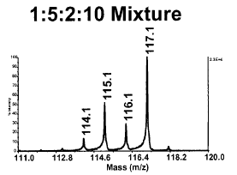
Schéma kvantifikačního experimentu
metody relativní kvantifikace
Proteinový vzorek A
Proteinový vzorek B
SILAC, in-vivo
100%
ICAT, ICPL, iTRAQ
Společná digesce smíchaných vzorků
Oddělená digesce vzorků
MS/MS
iTRAQ, ¹⁶O/ ¹⁸O
LC-MS
LC-MS/MS (iTRAQ)
Stejný peptid, odlišen kvantifikační značkou
Stejné peptidy v MS modu neodlišeny

Slide 63
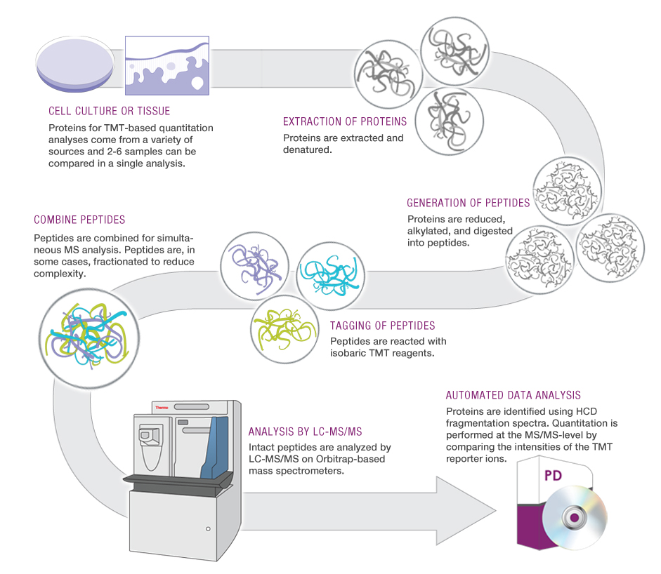
TMT značky
TMT značky
from http://planetorbitrap.com

Slide 64
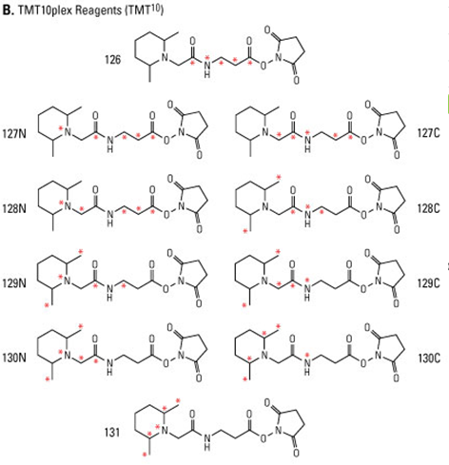
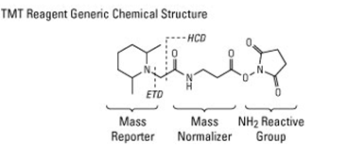
TMT
Isobarické značky (až 11-plex)
vyžaduje MS/MS
Cysteine-reactive mass tags (6-plex)
quantitation of the relative abundance of cysteine modifications, such as S- nitrosylation, oxidation and disulfide bonds
Carbonyl-reactive mass tags (6-plex)
glycan, steroids, or oxidized proteins quantification
Thermo Fischer Scientific

Slide 65
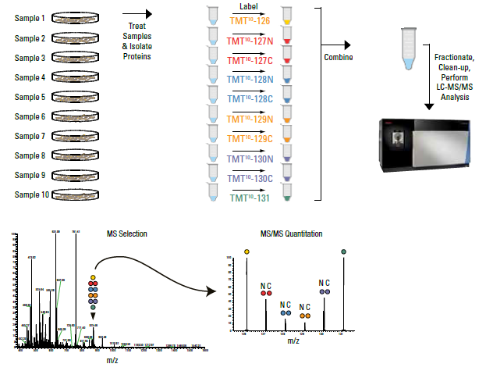
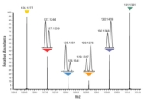
TMT značky
Isobarické značky 6 a 10 plex

Slide 66
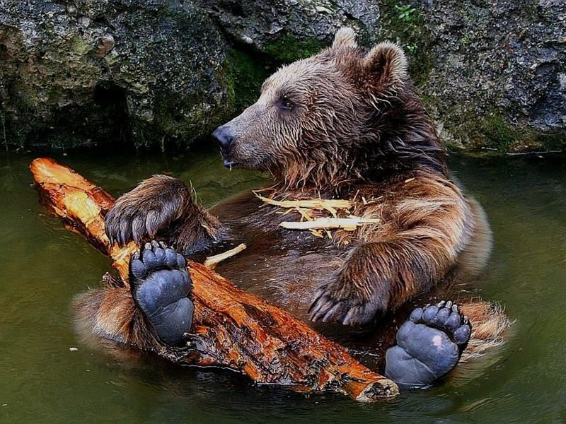
A to je konec

